Slide 1
实验二：Ethernet

Slide 2
1、实验目标
1、掌握网络抓包工具Wireshark、网络诊断工具ping的用法；
2、使用网络诊断工具ping触发网络消息；
3、使用网络抓包工具Wireshark获取并分析以太网数据帧；
4、掌握以太网帧的结构；
5、分析以太网地址范围；
6、分析以太网的广播帧。

Slide 3
2、背景知识
以太网（Ethernet）是一种计算机局域网技术。IEEE组织的IEEE 802.3标准制定了以太网的技术标准，它规定了包括物理层的连线、电子信号和介质访问控制的内容。以太网是目前应用最普遍的局域网技术，取代了其他局域网标准如令牌环、FDDI和ARCNET。
以太网的标准拓扑结构为总线型拓扑，但目前的快速以太网（100BASE-T、1000BASE-T标准）为了减少冲突，将能提高的网络速度和使用效率最大化，使用交换机（Switch hub）来进行网络连接和组织。如此一来，以太网的拓扑结构就成了星型；但在逻辑上，以太网仍然使用总线型拓扑和CSMA/CD（Carrier Sense Multiple Access/Collision Detection，即载波多重访问/碰撞侦测）的总线技术。
Notes:
协议层有多种分层方法，其中为人熟知的三种是：OSI 七层模型、TCP/IP四层模型和五层模型。他们之间的对应关系如下。在每一层，通常都包含多种通信协议，比如今天我们要抓取的HTTP数据包要使用应用层的Http协议、TCP协议、IP协议以及网络接口层的一些协议

Slide 4
2、背景知识
ping命令
ping：本实验使用“ ping”发送和接收消息。 ping是用于检查另一台计算机是否响应的标准命令行实用程序。它广泛用于网络故障排除，并已预装在Window，Linux和Mac上。执行命令“ ping www.baidu.com”，计算机就会向远程计算机发送少量ICMP ping请求，每个请求都会引发一个ICMP ping响应。
假设您ping了一个远程Internet服务器，每个以太网帧携带一个源地址和目标地址。其中一个地址是你电脑的MAC地址,它是发送帧的源。但另一个地址通常不是远程服务器的以太网地址，因为以太网帧的地址只能在一个LAN中进行。它通常是路由器或默认网关的以太网地址，这是一个将你的局域网连接到互联网的设备。每个包的IP块中的IP地址指示了源端点和目的地端点，也就是您的的计算机和远程服务器的地址。

Slide 5
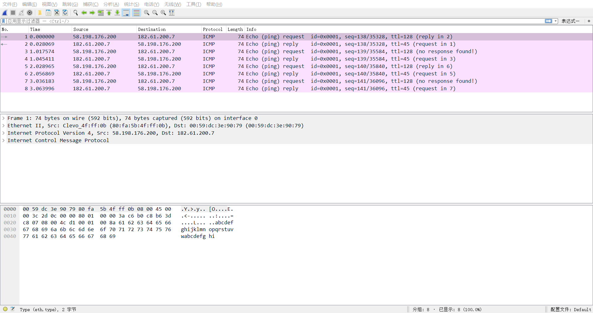
3、实验步骤——单播
1、启动Wireshark，在菜单栏的捕获->选项中进行设置，选择已连接的以太网，设置捕获过滤器为“icmp”，将混杂模式设为关闭,勾选 Resolve MAC addresses然后开始捕获。
2、打开命令行，输入ping www.baidu.com.
3、打开Wireshark， 停止捕获。

Slide 6
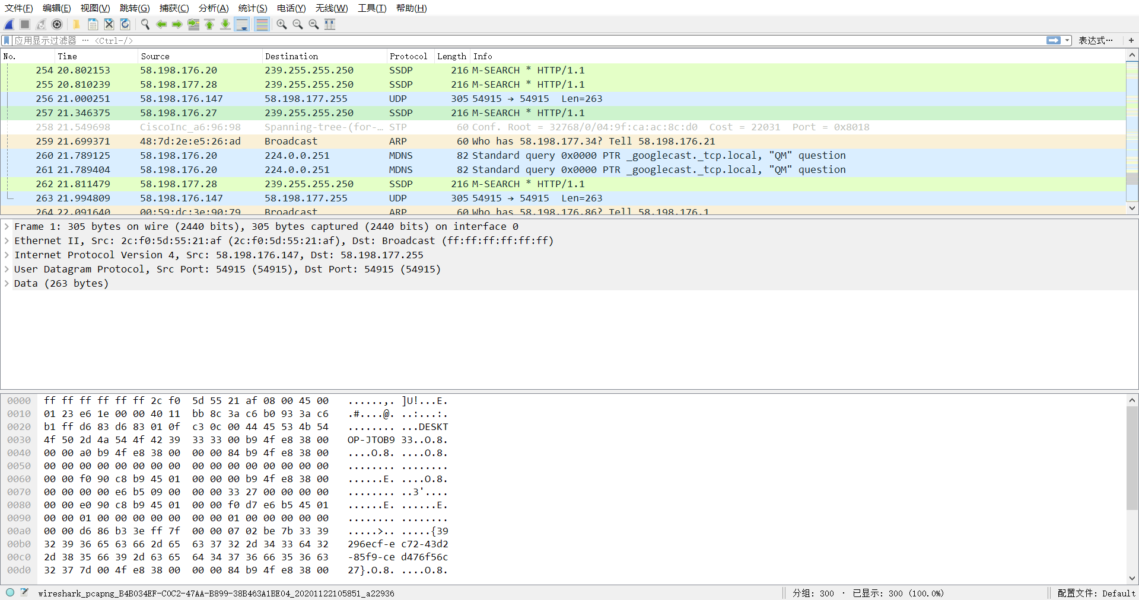
3、实验步骤——广播、组播
广播：一对所有主机
组播：一对部分主机
使用“ether multicast”过滤器开始对广播和多播以太网帧进行捕获，等待30秒记录背景流量，然后停止捕获。

Slide 7
4、实验结果分析
分析以太网单播帧：
1、基于对以太网帧格式的理解，绘制ping消息的图形，该图形以字节为单位显示以太网报头字段的位置和大小。图形可以简单地将框架显示为一个细长的矩形。先出现在包中的是最左边的字段，会先通过网络发送。在此图中，显示以太网报头和以太网负载的范围。最后添加一个虚线框来表示4字节校验和。
2、画一个图,显示你的电脑,路由器和远程服务器的相对位置。标记你的电脑和路由器的以太网地址。标记你的计算机和远程服务器的IP地址。同时也在绘图中显示出以太网和其他网络。
Notes:
假设您对远程Internet服务器执行ping操作，则它不能是远程服务器的以太网地址，因为仅将以太网帧寻址到一个LAN内。取而代之的是路由器或默认网关的以太网地址，例如802.11。这是将您的LAN连接到Internet其余部分的设备。相反，每个数据包的IP块中的IP地址确实指示了整个源端点和目标端点。它们是您的计算机和远程服务器。

Slide 8
4、实验结果与分析
分析以太网广播帧或多播帧的格式回答下面问题：
1、以太网广播帧的地址是什么,以Wireshark显示的标准形式写出。
2、哪几个比特位的以太网地址是用来确定是单播或多播/广播的?

Slide 9
5、问题与思考
IEEE 802.3数据包分析：
有两种类型的以太网帧，IEEE 802.3和DIX以太网。 DIX是常见的，也是我们上面实验中用到的，而IEEE 802.3则很少。 您可能会在捕获的抓取的包中看到一些IEEE 802.3帧。
要搜索IEEE 802.3数据包，请输入显示过滤器（在Wireshark窗口的顶部面板上方）“ llc“ （小写），因为IEEE 802.3格式在其顶部具有LLC协议。 LLC也存在于IEEE 802.11无线网络之上，但在DIX以太网中却不存在。(如果一直没有IEEE 802.3的数据包，可以打开混杂模式，然后开始捕获。)

Slide 10
5、问题与思考
IEEE 802.3数据包分析：
1.与DIX以太网报头相比，IEEE 802.3和LLC组合报头有多长？
您可以使用Wireshark解决此问题。 请注意，Trailer / Padding和Checksum可能显示为标头的一部分，但它们位于帧的末尾。
2. 接收方计算机如何知道该帧是DIX以太网还是IEEE 802.3？ 提示：您可能需要同时使用Wireshark查看数据包示例并查找相关文献。
3. 如果IEEE 802.3没有类型字段，那么如何确定下一层？ 使用Wireshark查找解复用键。

